Slide 1

МБОУ «Средняя школа №23 с углубленным изучением отдельных предметов»
г.Дзержинск
Обзор методической литературы
Инновационная площадка
«Разработка и апробация технологий развития письменно-речевой деятельности при подготовке детей к школе»
Выполнили:
Шуткина С.А.
Комендантова О.И.
Копнина Е.В.
Арзамаскина О.В.
2020 г

Slide 2

Г. А. Цукерман, К. Н. Поливанова ВВЕДЕНИЕ В ШКОЛЬНУЮ ЖИЗНЬ
Шалва Амонашвили Основы гуманной педагогики
М. Р. ЛЬВОВ, В. Г. ГОРЕЦКИЙ, О. В СОСНОВСКАЯ
МЕТОДИКА ПРЕПОДАВАНИЯ РУССКОГО ЯЗЫКА В НАЧАЛЬНЫХ КЛАССАХ
С.К.Тивикова
Творческое изложение на основе метода прогнозирования

Slide 3

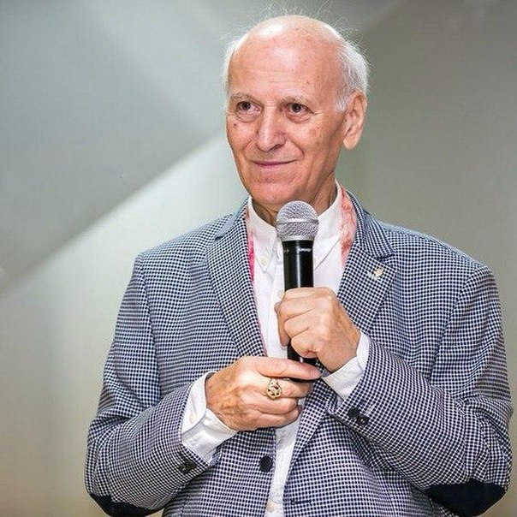
Шалва Амонашвили
Основы гуманной педагогики

Slide 4
Тема пятая
Мы все родом из детства
Особенности развития речи детей от рождения до школы
«Главнейший вопрос, по моему представлению, заключается в следующем: заложено ли в ребенке от Природы стремление воспитываться и стать равноправным членом общества, учиться и познавать действительность? Речь идет именно о прирожденном стремлении, об изначальном хотении, которое в дальнейшем может перерасти в осознанное хотение, в осознанно-волевое стремление совершенствоваться».
Шалва Амонашвили
Учитель - посредник между учеником и культурой, между учеником и жизнью, между его конкретными возможностями на сегодня и учебным материалом, тоже предназначенным на сегодня.

Slide 5
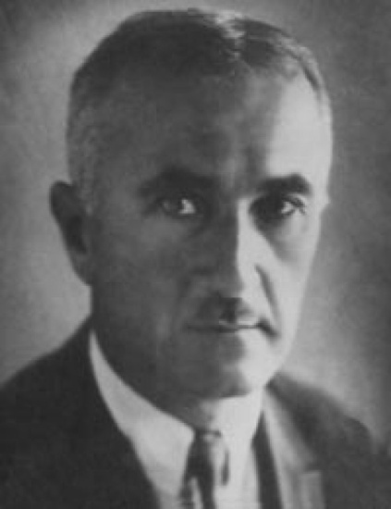
Концепция функциональной тенденции
Задатки Д.Н. Узнадзе (психолог) называет функциями. Не будь этих функций в Ребенке, он никогда бы не стал человеком. Каждая функция имеет крайне ограниченное время для своего развития.
Задача той или иной функции заключается в том, чтобы помочь человеческому существу устанавливать связь со средой, обеспечивать себе жизнеспособность в данной среде, познавать окружающий мир. И если в этой среде, в которой Ребенок оказался, та или иная функция ему необходима, то она будет развиваться по мере этой необходимости, то есть по мере того, насколько среда поощряет ее тем, что ставит перед ней все более сложные задачи.

Slide 6
Факторы, которые предопределяют развитие функции
Природа ставит предельную границу развития, вроде той, что, сколько ни старайся упражняться, больше семи раз в секунду брать один и тот же клавиш на рояле человеческая рука не в состоянии. Достичь этого предельного уровня развития той или иной функции тоже нелегко, и, как правило, традиционный педагогический процесс «хоронит», оставляет в детстве, навсегда и безвозвратно, неописуемое количество возможностей.
Ограниченность во времени. Развить ту или иную функцию (каждая имеет свою специфику) можно в отпущенное для нее Природой календарное время. Это значит, что, скажем, эта функция в этом Ребенке войдет в свою наиболее интенсивную фазу развития в возрасте с двух лет и, постепенно замедлив темп, завершит эту фазу до 9-11 лет. Этот календарный период тоже определен Природой.

Slide 7
Особенности развития речи детей от рождения до школы
Функция речи
Вне зависимости от того, какой язык дети осваивают, их речь проходит одни и те же стадии:
- лепет,
- первые слова в один год,
- двусловные сочетания во второй половине второго года и т.д.
Первые слова и предложения детей во всех языках отражают одинаковый основной набор семантических связей, это подчеркивается исследователями. Они утверждают еще, что после половой зрелости, если до этого по каким-либо причинам Ребенком язык не усвоен, усвоить язык будет или трудно, или даже невозможно.

Slide 8
Особенности развития речи детей от рождения до школы
Лепетание зависит не от научения, а от созревания младенца. Если вокализация младенца поддерживается вниманием, чистота лепетания возрастает, хотя характер произносимых звуков не меняется.
Лепетание и есть работа прирожденной речевой функции. Она тем самым ищет речевую опору среди окружающих Ребенка людей.
Наступает время (третий-пятый месяц жизни ребенка), когда Ребенок начинает пристально всматриваться в губы взрослого, как будто изучает что-то, внимательно слушает, от лепетания переходит к смысловым звуковым сочетаниям. Да, Ребенок «прислушивается» к речи, может быть, его притягивает и красота речи.

Slide 9
Особенности развития речи детей от рождения до школы
В трехлетнем возрасте он уже говорит свободно, удивляет окружающих богатством речевых оборотов, умением словотворчества, удивительной способностью говорить о своих впечатлениях и делать обобщения. Речь для Ребенка становится средством удовлетворения своих потребностей, средством общения с людьми, познания окружающей среды, картины мира.
Примерно в 6-7-летнем возрасте речевая функция начинает постепенно угасать и завершится где-то в 9-11-летнем возрасте . На своем месте она оставляет стабильный речевой механизм, которому не нужно будет вести столь кропотливую «научную» и творческую работу. Его задача будет заключаться в том, чтобы без всяких препятствий обслуживать каждодневную жизнь повзрослевшего человека. Механизм этот не претерпит ломки, резких изменений, хотя может совершенствоваться и обогащаться. То, что заложила в нем речевая функция, - это, по сути своей, на всю жизнь.

Slide 10

Особенности развития речи детей от рождения до школы
Речевое развитие Ребенка до и после рождения вместе с тем и есть процесс воспитания характера будущего человека. Потому необходимо позаботиться о том, чтобы речевые потоки, которые будут «литься» в окружении Ребенка - и те, которые направлены на него, и те, которые взрослые адресуют друг другу, - были чистыми, честными, несли доброе чувство и взаимопонимание.

Slide 11
Особенности развития речи детей от рождения до школы
Речь Ребенка - это внутренняя картина его духовности, его стремлений, его переживаний, радостей и огорчений, его отношений к внешней действительности. Вместе с тем мы видим, как Ребенок, сам никак не задумываясь над этим, творит слова, речевые формы, конструкции высказываний, логику изложения. И все это происходит в пределах языковых норм и закономерностей.
В дошкольном и младшем школьном возрасте прирожденная речевая функция пока еще способна действовать, и если организовать педагогические процессы по обучению второму и третьему языкам, то эти процессы могут удлинить жизнь речевой функции.
Возраст от рождения до 9- 11 лет можно считать наиболее благоприятным для усвоения языков. И поэтому я сторонник того, чтобы учить детей и в дошкольном возрасте, и в начальных классах разным языкам.

Slide 12
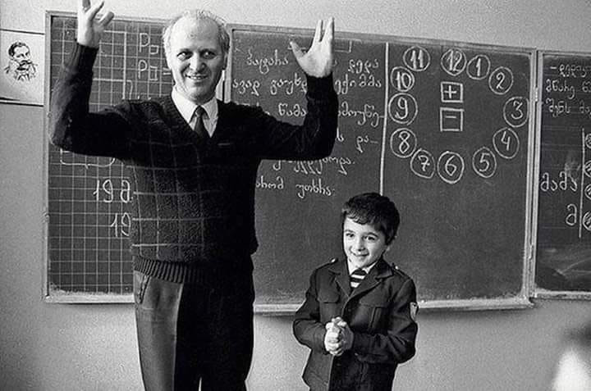
Особенности развития речи детей от рождения до школы
Развитие не терпит насилия, имеет свои закономерности и его можно успешно вести в процессе обучения, если подойдем к нему с таких гуманных позиций, как сотрудничество взрослого с Ребенком, посредничество взрослого между Ребенком и культурой.
Шалва Амонашвили

Slide 13


Курс «Введение в школьную жизнь»
Г. А. Цукерман, К. Н. Поливанова
это приглашение ребенка в новую учебную систему отношений и своеобразный тренинг «учебного общения»

Slide 14
Использование технологии Г. А. Цукерман «Введение в школьную жизнь»
У ребенка создается представление о школе, как о месте, где он будет принят весь целиком - со всеми своими чувствами, мыслями, переживаниями;
Данный курс помогает ребенку построить содержательный образ «настоящего школьника»

Slide 15
Использование технологии Г. А. Цукерман «Введение в школьную жизнь»
Программа курса создана для того, чтобы в промежутке между дошкольным и школьным детством помочь ребенку войти в новую систему отношений со взрослыми, сверстниками и самим собой. По форме, по манере общения «Введение...» строится как обучение навыкам учебного сотрудничества. Но материал, с которым работают дети, чисто дошкольный: дидактические игры на конструирование, классификацию, сериацию, рассуждение, запоминание, внимание

Slide 16
Использование технологии Г. А. Цукерман «Введение в школьную жизнь»
Предлагая детям эти по сути развивающие задания, учитель не стремится научить их в совершенстве все выполнять, не учит конструировать, классифицировать и т.п. Усилия детей должны быть сосредоточены на освоении отношений, на выработке умений договариваться, обмениваться мнениями, понимать и оценивать друг друга и себя так, «как это делают настоящие школьники».

Slide 17
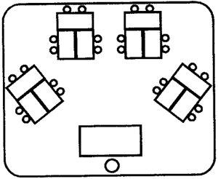
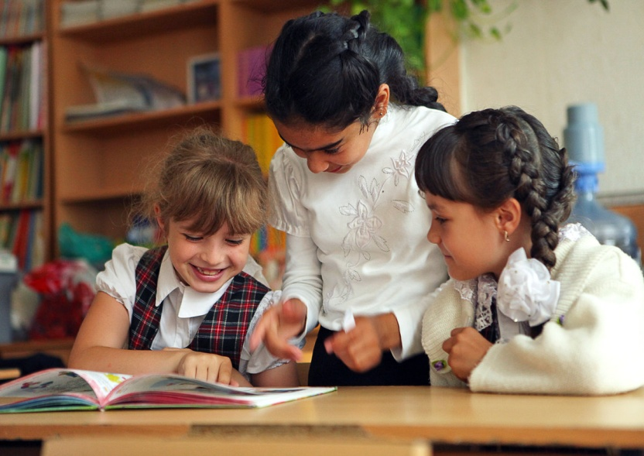
Использование технологии Г. А. Цукерман «Введение в школьную жизнь»
Чтобы научить ребенка качественно сотрудничать, учитель предлагает прокладывать своеобразные «коммуникативные каналы» не только между учителем и каждым ребенком, но и между всеми детьми. Для этого педагог распределяет детей на маленькие группы (из 4-5 человек) и определяет нормы общения внутригрупповыми нормами.

Slide 18
Использование технологии Г. А. Цукерман «Введение в школьную жизнь»
Психологи всего мира пришли к выводу, что, исключая прямое общение между детьми во время занятий, мы делаем каждого ребенка гораздо более беспомощным, незащищенным, несамостоятельным, а потому в наибольшей степени зависимым от учителя, склонным во всем подражать педагогу и не искать собственной точки зрения. Разделяя детей, мы делаем их более податливыми нашему влиянию (власти), но менее творческими, самобытными. Соединяя детей, мы даем им почву, на которой (если регулярно выпалывать сорняки) вырастут спокойное самоуважение ребенка, чувство собственного достоинства, возможное только среди равнодостойных (заметим: чувство собственного достоинства, а не превосходства).

Slide 19
Использование технологии Г. А. Цукерман «Введение в школьную жизнь»
Итак, были выделены три ведущие характеристики учебного сотрудничества ребенка со взрослым:
оно несимметрично — ребенок не имитирует взрослого | оно предполагает познавательную инициативу ребенка, указывающего взрослому ближайшую учебную цепь их совместных усилий | ученик обращается к учителю не с жалобой на свои трудности, а с конкретным запросом по поводу нового знания

Slide 20
Использование технологии Г. А. Цукерман «Введение в школьную жизнь»
Известно, что в ситуации предельной неопределенности (а именно такова ситуация первых школьных дней, когда ребенок еще не знает, чего от него ожидают окружающие) резко возрастают имитационные тенденции. Первоклассники в высшей степени склонны и способны копировать учителя буквально во всем. Так, повторяя за учителем стихотворение, они воспроизводят не только текст, но и интонацию и даже учительский тембр голоса. Мы замечали, что в классах, где у учителя очень высокий голос, малыши начинают пищать. Учитель может закрепить подражательную форму взаимодействия с классом, и ученики будут следовать за ним, с удовольствием повторяя действия, слова, мысли взрослого. Но взрослый, готовящий детей к школе, может сразу, с первого дня показать классу, что школьный учитель ожидает от своих учеников не только доверчивого и старательного подражания, но и критичности, способности действовать по-своему.

Slide 21
Использование технологии Г. А. Цукерман «Введение в школьную жизнь»
Для того чтобы дети научились различать две основные ситуации взаимодействия с учителем: ситуацию подражания, исполнительности и ситуацию неподражательную, - в курсе «Введение в школьную жизнь» включены веселые задания-ловушки. Ловушки — это нерешаемые или некорректно составленные задачи. Строгое следование инструкции взрослого может привести в ловушку. Чтобы в нее не попасть, что-то надо сделать по-своему или совсем не сделать, но не по капризу, а по логике задачи. Например, учитель среди прочих простеньких примеров на сложение предлагает детям подсчитать, «сколько яиц нашел Петя, если белая курочка снесла одно яйцо, пестренькая — ни одного, а петух — целых три». Или учитель предлагает детям проверить свою память: «Я буду называть слова, а вы запоминайте. Я скажу названия семи стран: Англия, Франция, Волга, Китай, Киев, Африка. Кто может назвать страны, которые я перечислила?» Или: «Возьми три палочки. Сложи из них треугольник. А теперь из этих палочек сложи квадрат...» Такие задания требуют не столько знания арифметики, географии и геометрии, сколько постоянного анализа требований взрослого, равно поощряющего и умелое исполнительство, основанное на подражании, и своевременное «непослушание», отказ от неразумного действия.

Slide 22
Использование технологии Г. А. Цукерман «Введение в школьную жизнь»
Подобные задания делают для детей явной, открытой ту систему отношений, в которую приглашает их учитель. Осваивая эти отношения на материале дошкольных задач, не связанных с постижением математических, лингвистических и других школьных премудростей, дети сосредоточиваются именно на том, что является самым трудным в первые недели школьной жизни; они осваивают новые ожидания взрослых. Чтобы правила жизни школьного сообщества были отчетливо выделены для детей, мы обозначили их специальными знаками, как правила дорожного движения. Так, встретив задание-ловушку, ребенок поднимает специальный знак ловушки (буква Л). Столкнувшись с недоопределенной ситуацией, ребенок поднимает знак вопроса. На эти знаки учитель реагирует с особой чуткостью, видя в них зародыши учебного сотрудничества, основанного на познавательной инициативе самих учеников, на их способности искать новые учебные цели.

Slide 23
Использование технологии Г. А. Цукерман «Введение в школьную жизнь»
В курсе «Введение в школьную жизнь» учитель начинает со следующих двух правил:
Разыгрывая (с помощью кукол) сценки споров между доверчивым, наивным Пятачком, упрямой и самоуверенной Совой и рассудительным, но неуверенным в себе осликом Иа-Иа, учитель постепенно обесценивает доказательства, апеллирующие к вере и авторитету: «Мне папа так сказал!», «Я знаю, что это так, а ты не знаешь», - вводя рассуждения в качестве главной ценности доказательства.
а) высказав свое мнение, спроси всех остальных: «Вы согласны? Вы не возражаете? А вы как думаете?» | б) если все согласны, можно действовать; если есть разные мнения, задайте друг другу вопросы: «Почему ты так считаешь? А это можно доказать?»

Slide 24
Использование технологии Г. А. Цукерман «Введение в школьную жизнь»
Каждое последующее правило дружелюбного спора вводится через разыгрывание различных сценок и закрепляется через учительские описания и демонстрацию самых удачных споров, произошедших в классе. Так, детям задается набор разнообразных положительных образцов сотрудничества, для того чтобы каждая группа быстрее и безболезненнее нашла свой собственный индивидуальный стиль согласования действий. В анонимной форме задаются и отрицательные образцы того, как спорить не надо: не надо выяснять, кто в группе самый главный и умный, кого все должны слушаться; торопыга не должен навязывать свое мнение партнеру, любящему все основательно обдумать; не стоит подозревать, что ребенок, несогласный с тобой, думает о тебе плохо; не стыдно сказать: «Я еще не нашел ответа, поделись со мной своими мыслями», и т.п.

Slide 25

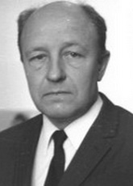
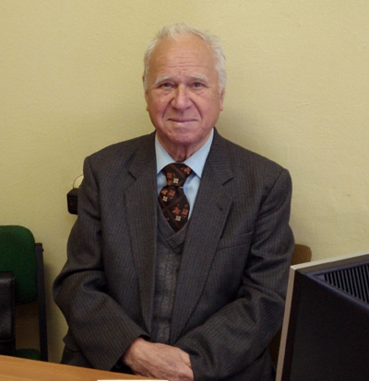
М. Р. ЛЬВОВ, В. Г. ГОРЕЦКИЙ, О. В СОСНОВСКАЯ
МЕТОДИКА ПРЕПОДАВАНИЯ РУССКОГО ЯЗЫКА В НАЧАЛЬНЫХ КЛАССАХ

Slide 26
МЕТОДИКА ЧТЕНИЯ И ЛИТЕРАТУРЫ
Глава 3. МЕТОДИКА РАБОТЫ НАД НАВЫКОМ ЧТЕНИЯ
Работа над сознательностью чтения
Сознательность - понимание прочитанного
– применительно к овладению самим процессом чтения (техникой чтения);
– применительно к чтению в более широком смысле (Т. Г. Рамзаева).
Три уровня сознательного чтения
1. Осмысление значения каждой языковой единицы текста.
2. Понимание идейной направленности произведения, его образной системы, изобразительно-выразительных средств, т. е. позиции автора и своего собственного отношения к прочитанному.
3. Осознание себя как читателя.

Slide 27
Виды и приемы работы, нацеленные на подготовку к восприятию произведения
Важно учить думать над произведением до чтения, во время чтения и после чтения.
Компенсирующие несформированность типа правильной читательской деятельности (беседа с учителем, рассказ учителя, словарная работа).
Формирующие тип правильной читательской деятельности (предварительное рассматривание иллюстраций, работа с названием произведения, вычленение из текста ориентирующих слов)
Приемы, формирующие тип правильной читательской деятельности, предполагают активную роль ученика.

Slide 28

Приемы работы на заключительном этапе чтения
Чтение по ролям
Пересказ
Выразительное чтение

Slide 29
Приемы работы на заключительном этапе чтения
Пересказ текста – полезное упражнение для развития как логического, так и образного мышления.
1) подумать, сколько картин можно нарисовать к тексту;
2) определить, на сколько частей можно разделить текст;
3) сказать, о чем будет говориться в каждой части;
4) предложить озаглавить каждую часть;
5) обсудить предложенные варианты заглавий и выбрать оптимальный.
Подготовительная работа – составление плана:
При этом следует соблюдать единую синтаксическую конструкцию заглавий.
Важно, чтобы дети понимали:
– зачем план составлялся (для продуктивного пересказа);
– чем может помочь при пересказе каждый пункт плана (поможет выделить главное в каждой части, соблюдать последовательность при рассказе).

Slide 30

Пересказ текста
Типы пересказа
– Подробный
– Близкий к тексту
– Выборочный
– Краткий
–Творческий
Некоторые приемы, рекомендованные К. В. Ельницким (Методика начального обучения отечественному языку. СПб., 1878. С. 57)для работы с художественным произведением, используются в начальной школе до настоящего времени:
– пересказ произведения с заменой диалогической формы на монологическую;
– пересказ события, изложенного в 1-м лице, от 3-го лица;
– описание внешнего вида персонажа;
– составление внутренней характеристики героя.

Slide 31

Пересказ текста
Подробный пересказ – наиболее доступный детям вид пересказа, он помогает учить логике рассуждений, развивает речь ребенка, обогащает память, приучает детей фиксировать внимание на фактах произведения. Оценивая подробный пересказ, учитель прежде всего должен обращать внимание на передачу смысла каждой части и связей между ними, а не на механическое запоминание текста.

Slide 32
Пересказ текста
Пересказ, близкий к тексту , используется при работе над лирической прозой или художественным описанием. В данном случае рекомендуется обратить внимание детей на особую лексику произведения, а также на поэтические приемы, которыми воспользовался автор, создавая художественные образы. Обучая такому виду пересказа, следует добиваться от детей включения в речь слов и оборотов из текста, употребления синтаксических конструкций, имеющих место в произведении. Критерием оценки будет умение ребенка воссоздать в своем пересказе эмоциональный тон произведения, воспользовавшись изобразительно-выразительными средствами.

Slide 33
Пересказ текста
Выборочный пересказ удобен в том случае, если надо:
– привлечь внимание детей к одному эпизоду произведения, например к кульминации повествования;
– учить маленьких читателей вычленять в произведении отдельные события;
– помочь проследить отдельные мотивы;
– отобрать материал для характеристики героя и т. п.
Удачным следует считать тот пересказ, в котором наиболее точно выполнена указанная учебная задача.

Slide 34
Пересказ текста
Краткий пересказ – наиболее трудный для освоения младшими школьниками вид пересказа, так как при его подготовке требуется выявить в тексте самые существенные детали и передать их в собственной речи. Краткому пересказу нужно целенаправленно учить на уроках чтения. Принято говорить о двух вариантах работы над сокращением текста:
– логической переработке текста, основанной на выявлении главного в каждой части текста с последующим созданием «сжатого текста»;
– расширении составленного плана до объема «малого текста».
Оценивая краткий пересказ, учитель в первую очередь должен обращать внимание на сохранение идейной направленности произведения, логическую последовательность и взаимосвязь отобранных отрывков, а также на их речевое оформление.

Slide 35
МЕТОДИКА РАЗВИТИЯ РЕЧИ УЧАЩИХСЯ
Глава 4. МЕТОДЫ РАЗВИТИЯ РЕЧИ УЧАЩИХСЯ
Имитативный метод (обучение по образцам: пересказ текста, письменные изложения, различные рассказы и письменные сочинения по аналогии с прочитанным ).
Коммуникативные методы (предполагает систему умений учащихся, реализуемых (и формирующихся) в процессе различного рода письменных и устных речевых упражнений – сочинений и пр.).
Метод конструировании (вытекает из дидактической (и психологической) установки: новые способы деятельности учащегося, его новые умения формируются на основе правил, закономерностей, т. е. на базе теории по такой схеме: общая теория → правила → алгоритм → действие → тренинг).

Slide 36
МЕТОДИКА РАЗВИТИЯ РЕЧИ УЧАЩИХСЯ
Глава 6. УРОВЕНЬ ТЕКСТА В РАЗВИТИИ РЕЧИ
Пересказы и изложения, их значение, цели и виды
Письменные пересказы принято называть изложениями.
Роль учителя
управлять степенью влияния образца;
следить за употреблением тех слов, которые в образце встречаются впервые или в каком-то необычном сочетании;
наблюдать за переносом фразеологии;
следить за тем, чтобы сохранялся стиль образца (например, сказочный стиль или художественное описание природы).
Все это тактично делается при чтении, прослушивании, в ходе языкового анализа. Имеется специальная методика – «изложение с языковым разбором текста» (Н. А. Пленкин, его книга с таким же названием).
В пересказе (изложении) отражаются:
- чувства школьника,
желание заинтересовать слушателей.
Если он «вошел в роль», сопереживает героям рассказа, если его чувство зазвучало в пересказе, значит, творческий уровень его речи высок: пересказ превращается в рассказ творимый, а не заученный. Поэтому целесообразно сразу при чтении нацеливать школьников на предстоящий пересказ, предлагать пересказать отдельные фрагменты

Slide 37
Приемы, используемые про подготовке к пересказу, изложению
1. Уяснение вида пересказа – подробный, близкий к тексту образца или выборочный, по иллюстрации, от лица персонажа и т. п.
2. Определение цели работы
3. Беседа с целью глубокого уяснения содержания и языковых особенностей
4.Выразительное перечитывание образца
5. Логическое и композиционное расчленение рассказа – составление его плана, обычно методом озаглавливания его частей
6. Предварительный пересказ фрагментов
7. Анализ «чернового» пересказа и его критика
8. Исправление недостатков; помощь индивидуального характера в процессе письма изложения.
Устному и письменному пересказу нужно последовательно обучать от урока к уроку. Письменные изложения можно расценивать как направляющие и контролирующие вехи в этом постепенном и длительном процессе.

Slide 38
Методика изложений отдельных видов
Простейший вид пересказа – близкий к тексту образца. В нем сохраняется и передается учеником не только содержание, но и язык в значительной степени.
Порядок подготовительных ступеней в письменном изложении:
1. Постановка цели, выбор типа изложения, выбор текста.
2. Чтение текста: учитель – 1–2 раза; учащиеся – один раз; если текст хорошо знаком детям, учитель читает один раз.
3. Беседа – не очень подробная.
4. План составляется школьниками (готового плана не следует давать).
5. Языковая подготовка: опорные слова, трудные слова, обороты речи.
6. В старых методиках рекомендовался устный рассказ 2–3 человек до его записи. В наши дни не рекомендуется из опасения, что рассказ ребенка, как бы он ни был хорош, может помешать прямому влиянию на пишущих со стороны подлинного, образцового текста.
7. Составление текста учащимися, запись, расположение текста на страницах.
8. Самопроверка, саморедактирование (проверяется построение текста, выбор слов, правописание).

Slide 39

Подробный пересказу изложение
Изложение оценивается целостно. Зрелым считается такой пересказ, такое изложение, которые опираются не на серию вопросов учителя по содержанию текста, а на его внутреннюю логику, на план.
Типичные недостатки пересказа устного и письменного:
– неумение начать;
– подробное начало и скомканное окончание;
– пропуск чего-то важного;
– обеднение языка – допустимым считается 40% лексики образцового текста в ученическом изложении (выше 60% бывает редко).

Slide 40
Методика изложений отдельных видов
Выборочный пересказ может быть по вопросу или заданию:
– расскажите, как медведица купала медвежат;
– опишите картину лесной поляны;
– сделайте пересказ по одному из пунктов плана;
– перескажите по иллюстрации к рассказу;
– выборочно опишите черты характера кого-то из персонажей рассказа.
В выборочном пересказе элемент логической самостоятельности пересказчика выше, чем в полном пересказе.

Slide 41
Методика изложений отдельных видов
Третий вид – сжатое изложение: это по преимуществу логическая работа учащихся, она резко отличается от первых двух видов и труднее дается детям. Школьник должен выбрать основное, существенное содержание рассказа, не нарушая логики, смысла, связей, последовательности. Языковое оформление сокращенного, сжатого варианта текста требует качественной перестройки: прямая речь уступает место речи косвенной, нередко изменяется лицо глаголов, простые предложения объединяются в сложные структуры.
Передача содержания
1-я ступень |  | 2-я ступень |  | 3-я ступень |  | 4-я ступень
Текст с подробностя-ми, с прямой речью |  | Без деталей, без прямой речи |  | Схематическое нало-жение основных со-бытий |  | Лишь общая мысль без сюжета, без дей-ствующих лиц

Slide 42
Сжатое изложение
Необходим тщательный подбор текстов для успешного сжатия:
не рекомендуется описательный текст;
рассуждение нельзя сокращать за счет аргументов, доказательств – сокращать можно лишь некоторые примеры, а также «уплотнять» синтаксические конструкции.
Лучше других поддаются сжатию повествовательные тексты, рассказы, имеющие сюжет; здесь могут быть сокращены некоторые подробности действия, разговоры действующих лиц, вставные пейзажные зарисовки.
В идеальном варианте сжатое изложение – это не отдельные фразы из полного текста, кое-как связанные между собой (так бывает), а новый рассказ, заново самостоятельно построенный, целостный, лаконичный, ясный.

Slide 43
Творческие пересказы и изложения
Такое название получили пересказы и изложения, в которых личный, творческий момент становится ведущим и определяющим, он заранее предусматривается, касается и содержания, и формы:
изменение лица рассказчика;
введение в рассказ словесных картин – так называемое словесное рисование;
это воображаемая экранизация, введение в сюжет новых сцен, фактов, действующих лиц;
драматизация, инсценирование, театральное воплощение.

Slide 44
«Нет сомнения, что дети более всего учатся, подражая; но ошибочно было бы думать, что из подражания сама собой вырастает самостоятельная деятельность. Подражание лишь дает материал для самостоятельной деятельности».
К. Д. Ушинский «Человек как предмет воспитания»
Как видим, в выборе методов пересказа и изложения методика движется от простого подражания образцам через переходные ступени – к самостоятельности и творчеству под благотворным влиянием лучших образцов. Пренебрежительное отношение к образцам может привести только к примитиву, к неудаче. Опасность «сшивки чужих фраз» (К. Д. Ушинским) кроется и в методике подготовки пересказа. Так, традиционные пересказы по вопросам, рассказывание своего текста перед письмом – все это снижает уровень творчества детей. Коллективное составление текста допустимо лишь тогда, когда ставится задача коллективно работать, редактировать или когда учитель знакомит школьников с новым для них типом текста, стилем, жанром.

Slide 45

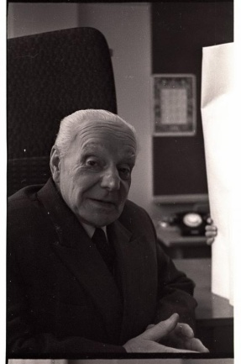
С.К.Тивикова Творческое изложение на основе метода прогнозирования
Изложение с точки зрения теории речевой деятельности представляет собой два взаимосвязанных и взаимообусловленных процесса: восприятие и воспроизведение речевого высказывания.
Изложение только в том случае способствует речевому развитию учащихся, если текст будет запоминаться и воспроизводиться не механически, а достаточно осознанно, с опорой на определенную модель текста.
Н.И. Жинкин отмечал, что в процессе восприятия речи реципиент не запечатлевает в памяти развернутый контекст, а путем некоторого преобразования во внутренней части сжимает воспринимаемое сообщение до «смысловой темы», представляющей собой свое образный внутренний код (модель, схему), эквивалентный, с одной стороны, смысловому содержанию воспринимаемой речи, а с другой — речи воспроизводимой.

Slide 46
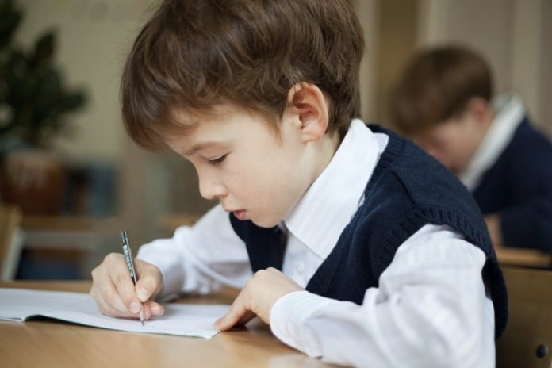
Восприятие и воспроизведение текста изложения требуют использования различных видов работ:
работа над заголовком
выявление основной мысли высказывания
составление плана
прогнозирование текста
составление таблицы

Slide 47
Вопросы, задаваемые учащимися по тексту можно разделить на три группы, соответствующие основным этапам работы над изложением на основе прогнозирования текста в ходе урока.
Вопросы первой группы | Вопросы второй группы | Вопросы третьей группы
Задача первой группы вопросов — на править догадки учеников в необходимое, определяемое заголовком русло, повысить интерес к речевому высказыванию. Эта группа вопросов способствует развитию у детей умения, ознакомившись с заголовком, с помощью учителя или самостоятельно задать себе вопросы, направленные на понимание предполагаемого содержания текста, его темы, основной мысли, жанра, типа, стиля. |  | Третья группа вопросов репродуктивного характера, предполагающая работу над всем прочитанным текстом в целом. На основе этих вопросов идет составление таблицы по исходному тексту.
Задача второй группы вопросов — по шаговое прогнозирование текста на основе постепенного знакомства учащихся с его фрагментами (словами, словосочетаниями, предложениями), когда возникшая при анализе заголовка установка может подтверждаться или изменяться.

Slide 48
Таблица рисуется на доске и заполняется на основании ответов учеников на вопросы учителя. Подобная таблица была предложена в свое время Г.Н. Вавиловой для работы над изложениями, близкими к тексту.
Кто? Что? | Какой? Как? | Что делает? Что делал?
позволяет выделить основные микротемы текста, использовать доступные и продуктивные с точки зрения развития связной речи младших школьников лексические формы смысловой преемственности между предыдущим и последующим предложениями текста (личные и указательные местоимения, контекстуальные синонимы, родовидовые обозначения, однокоренные слова и другие языковые средства) | графа дает возможность охарактеризовать основные образы и героев тек ста, в нее могут быть включены не только слова, взятые из текста, но и предложенные детьми в соответствии с основ ной мыслью и стилем речи | позволяет восстановить ход событий, опираясь на глаголы, наиболее ярко характеризующие развитие действия в данном тексте, его структуру. Это де лает необязательным составление плана.
После составления таблицы, учитель читает текст повторно.

Slide 49
В соответствии с вышеизложенным методика проведения изложений на основе прогнозирования текста предполагает следующие этапы:
1. Введение в тему. Актуализация знаний учащихся, необходимых для написания изложения.
2. Работа над заголовком текста, представляющая собой прогнозирование возможного содержания, структуры текста, в некоторых случаях — языковых средств.
3. Чтение текста изложения учителем по фрагментам. Постановка в ходе чтения вопросов, направленных на дальнейшее прогнозирование текста, сопоставление вариантов, предлагаемых детьми, с авторским.
4. Работа над основными микротемами текста Составление таблицы по тексту, включающей в себя три графы: персонажи текста, их характеристика, их действия. Таблица составляется на доске при активном участии детей.
5. Орфографическая подготовка. Слова и словосочетания, трудные для
написания, также могут быть включены в таблицу.
6. Вторичное целостное чтение текста учителем.
7. Написание текста изложения.
8. Самопроверка учащимися написанного. Самоконтроль осуществляется, в частности, с помощью таблицы.

Slide 50
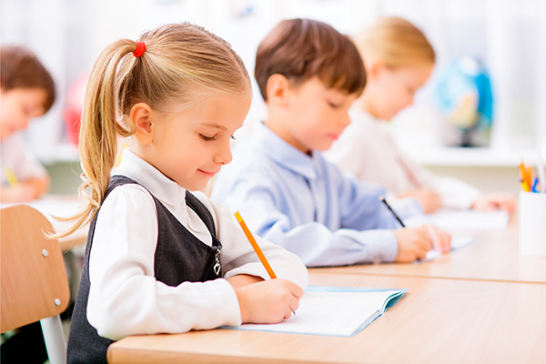
Методика проведения изложения на основе прогнозирования текста обеспечивает естественный переход к следующей группе упражнений — написанию различных сочинений. Применение прогнозирования текста мотивирует речевую деятельность детей, способствует коммуникативностному подходу к обучению, оптимизации интеллектуальной активности учащихся.

